Slide 1

Муниципальное общеобразовательное бюджетное учреждение башкирская гимназия-интернат №3 муниципального района в городе Давлеканово Республики Башкортостан
Выполнила студентка 4 курса
СДО профиль Логопедия: Михайлова В.В.

Slide 2

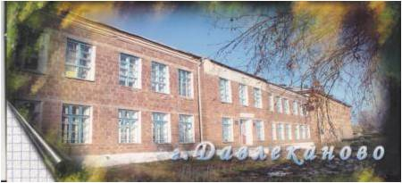
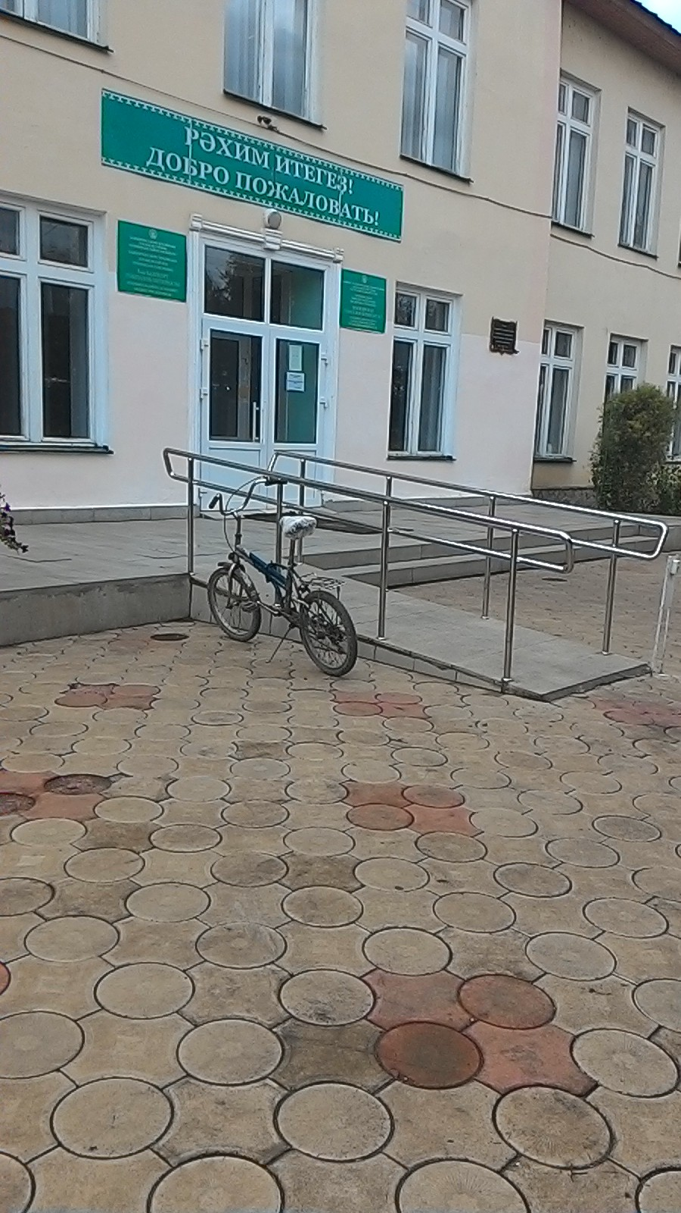
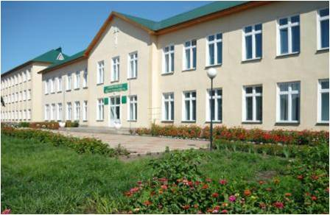
Летопись гимназии
1935 год - началось строительство школы.
1936 год - открытие средней башкирской школы, директором назначен Яфаев Самигулла Хабибуллович.
1942-1944 г.г в здании школы размещалась казарма девушек-курсантов Военного Авиационного училища разведчиков (ВАУР). Занятия учащихся проводились в здании нынешнего Дома детского творчества г. Давлеканово.
После войны занятия возобновились в здании школы.
1952 год - состоялся первый выпуск средней школы №3.
1971-72 г. - построен пришкольный интернат.

Slide 3
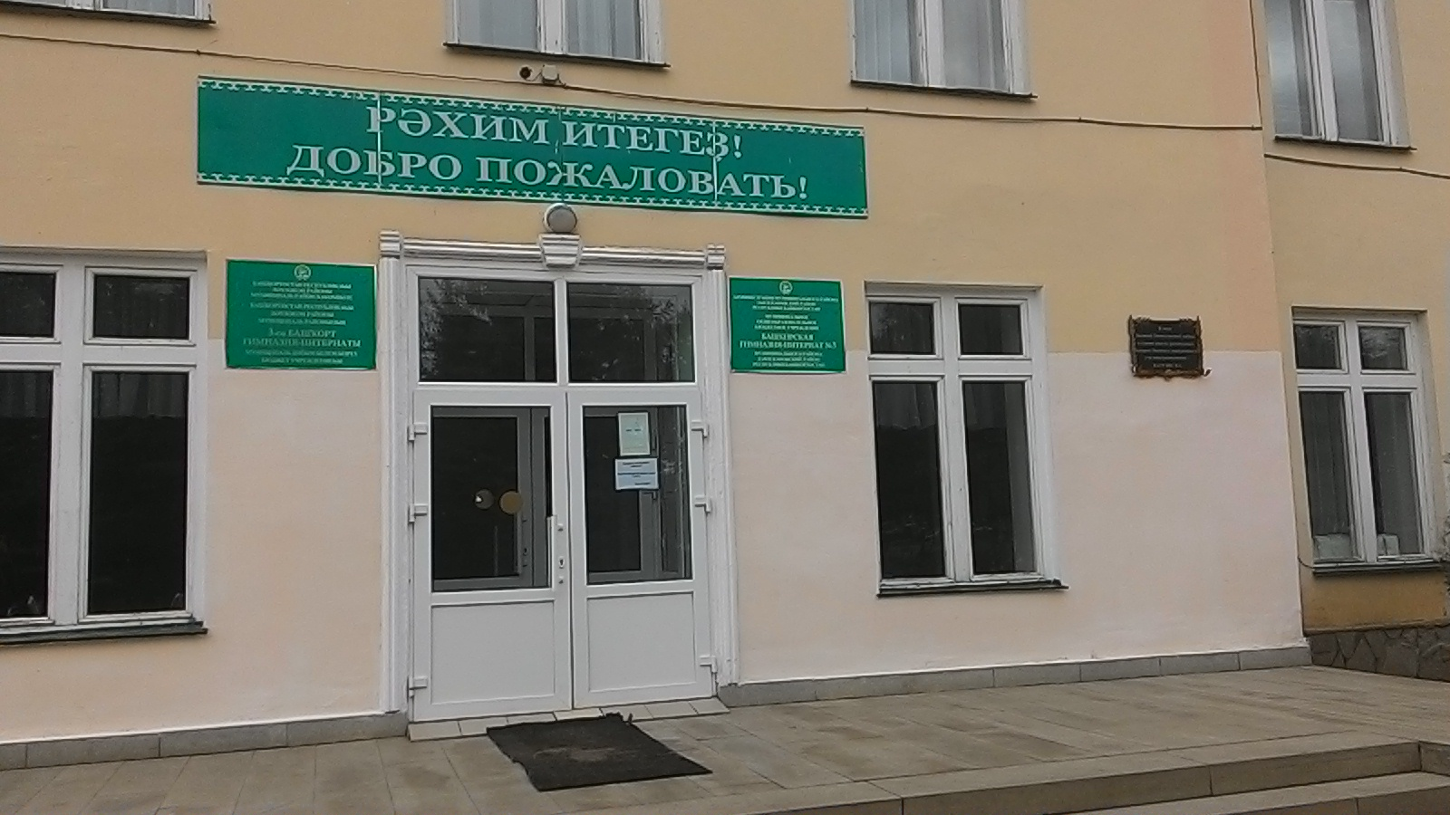
2006-2007г.г. - реконструкция здания школы.
2007 г. -средней школе №3 присвоен статус инновационного учреждения, статус гимназия.
2008 г. - гимназия стала победителем приоритетного национального проекта «Образование» и получила грант в один миллион рублей, что позволило укрепить материально-техническую базу.
2008 г. - создание сайта гимназии
2010г. - гимназии присвоен статус гимназии-интернат
2011 г. -открытие на базе гимназии-интерната клуба ЮНЕСКО
2011 г. - создание сайта музея гимназии-интернат

Slide 4

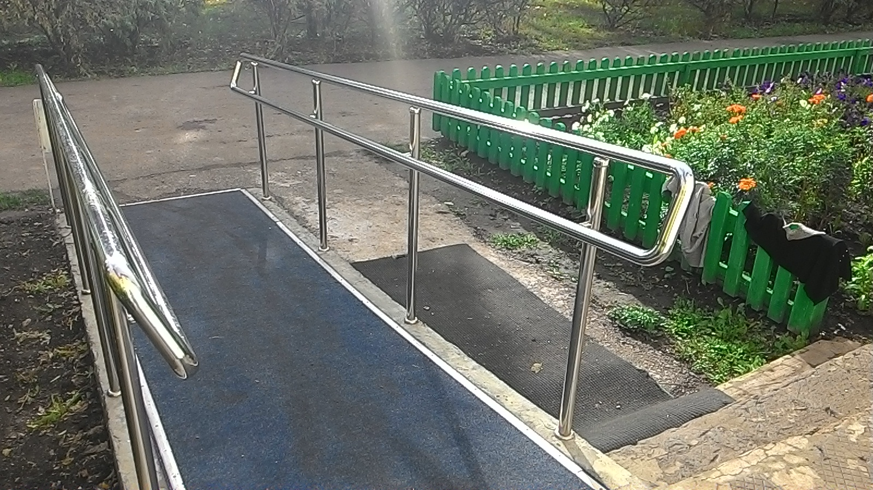
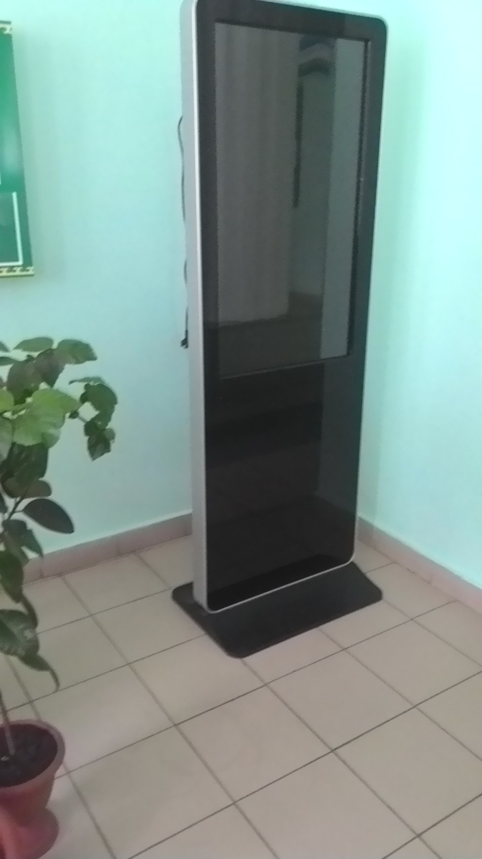
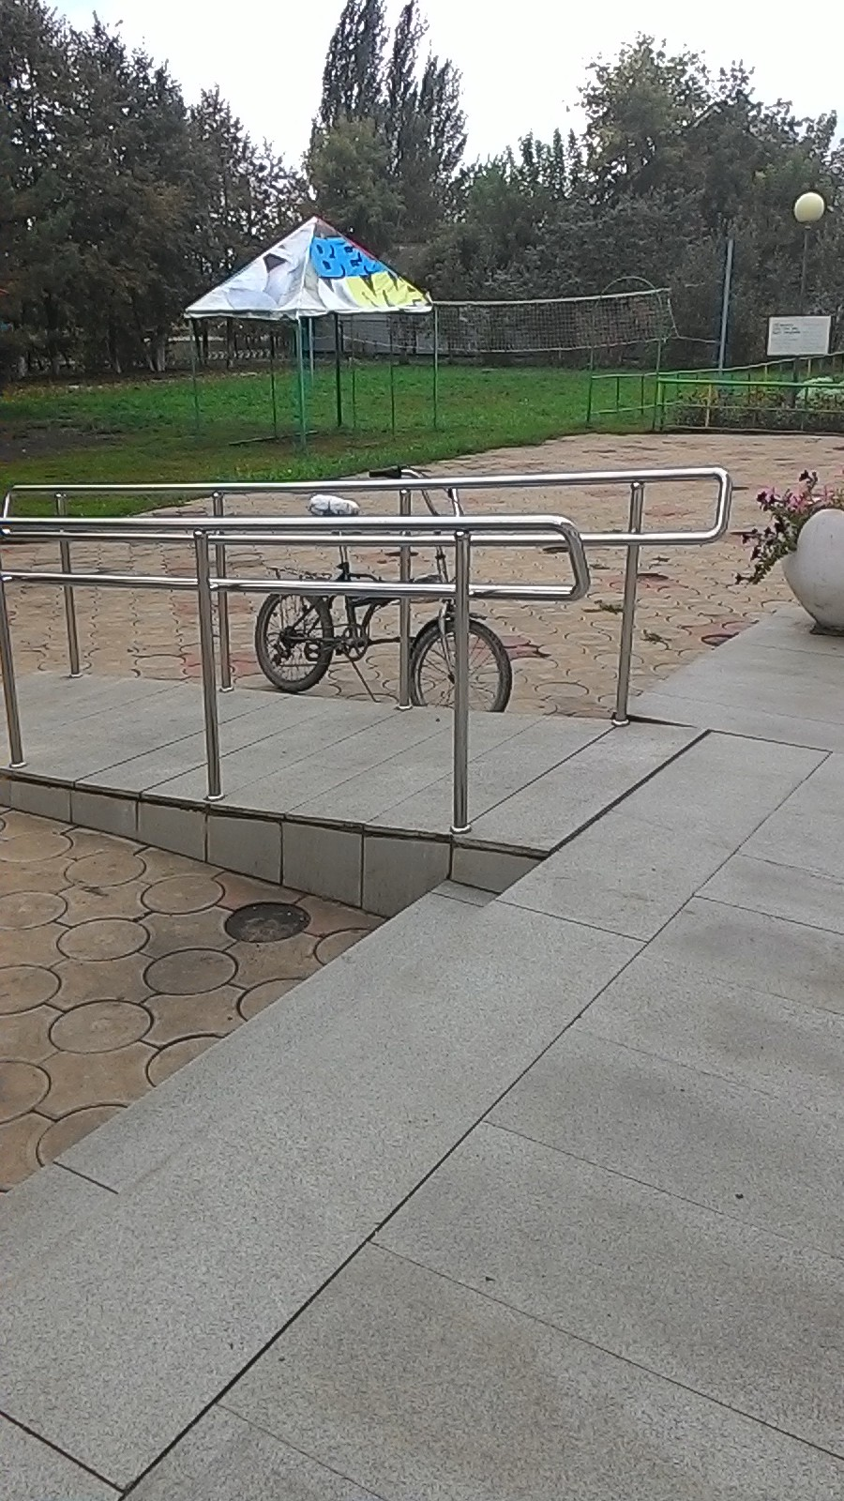
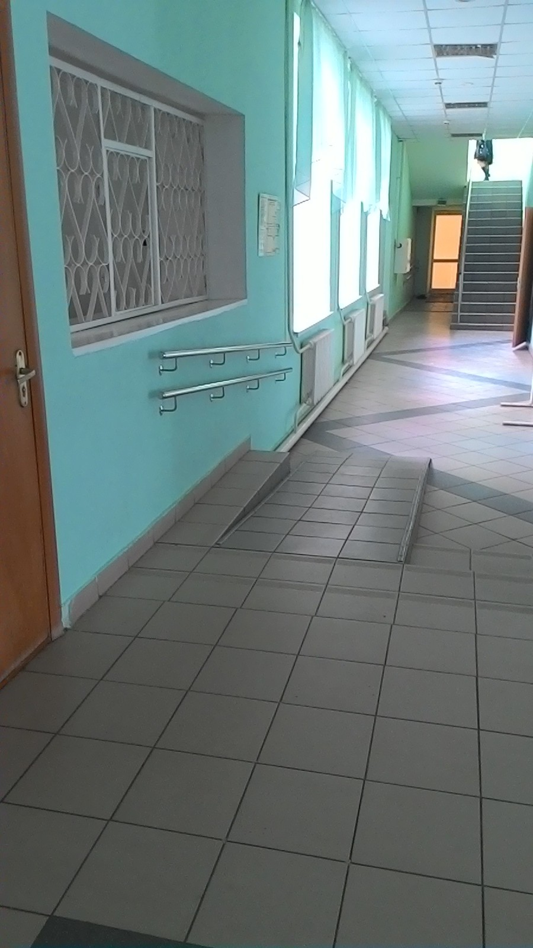

Slide 5

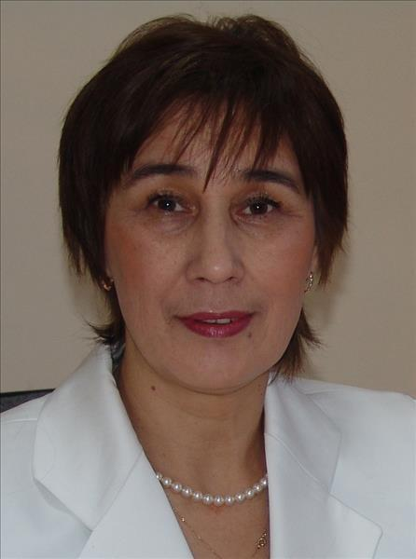
Директор
Давлетова Райля Сагитовна
Почетный работник общего образования РФ, Отличник образования РБ; Преподаваемые дисциплины: география
Общий стаж: 37 / Педагогический стаж: 37 / Стаж по специальности: 37
Уровень образования: высшее, БГУ, 1987 г.
Категория: соответствие занимаемой должности

Slide 6

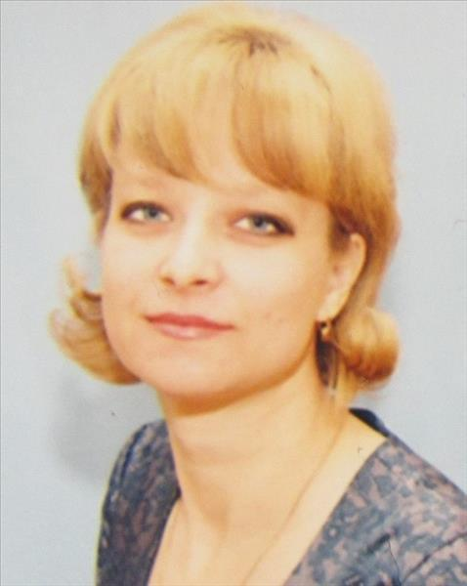
Заместитель директора по учебно-воспитательной работе
Саломатина Елена Владимировна
учитель
высшая категория
Преподаваемые дисциплины: изобразительное искусство и черчение
Общий стаж: 13 / Педагогический стаж: 11 / Стаж по специальности: 11
Уровень образования: высшее, БГПУ, 2007 г.
Категория: соответствие занимаемой должности

Slide 7

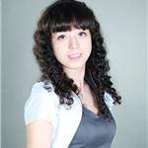
Учитель-логопед
Нигматулина Лилия Тагировна.
ОБРАЗОВАНИЕ: Высшее, дефектологическое МГПУ.
Должность: учитель-логопед.

Slide 8

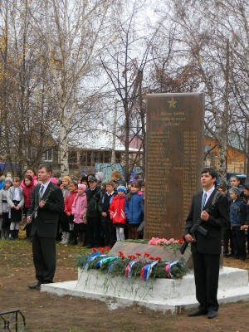
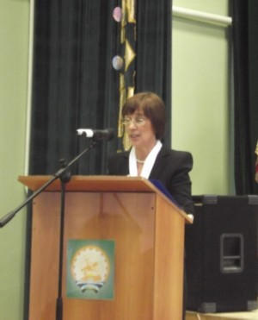
Юбилей гимназии
18 октября 2012года встреча состоялась на 75-летнем юбилее башкирской гимназии-интерната №3.
Торжественная часть и поздравления …

Slide 9

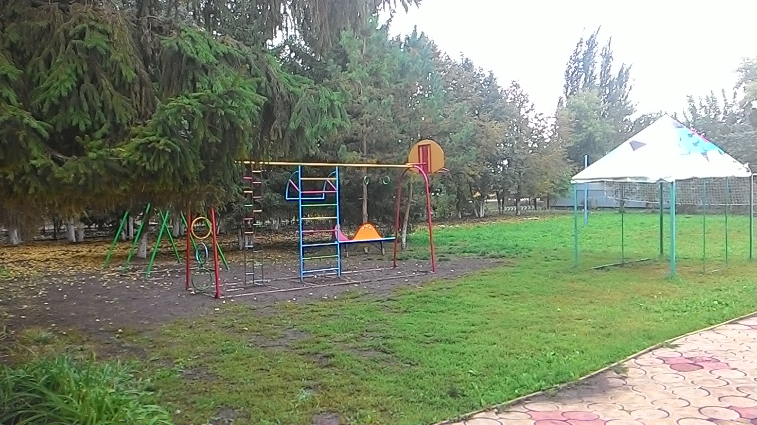
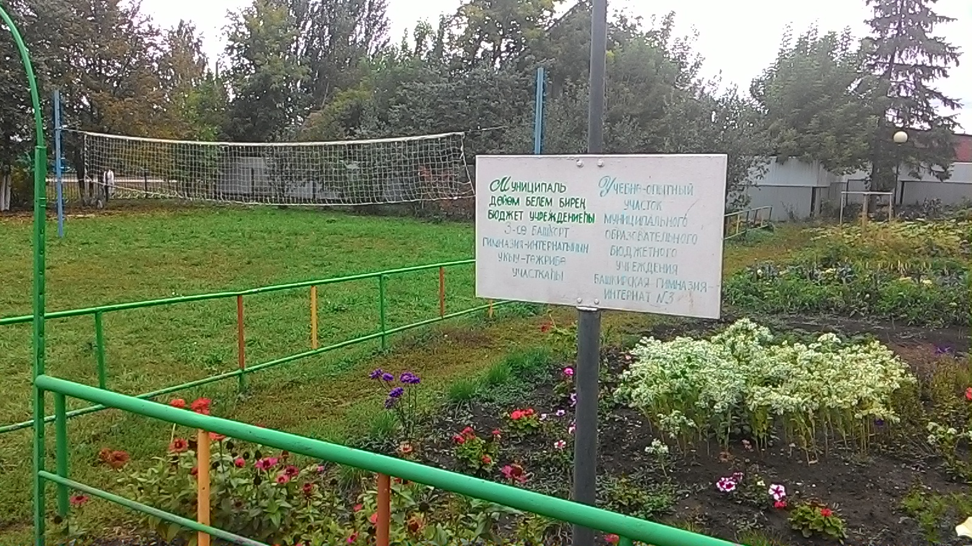
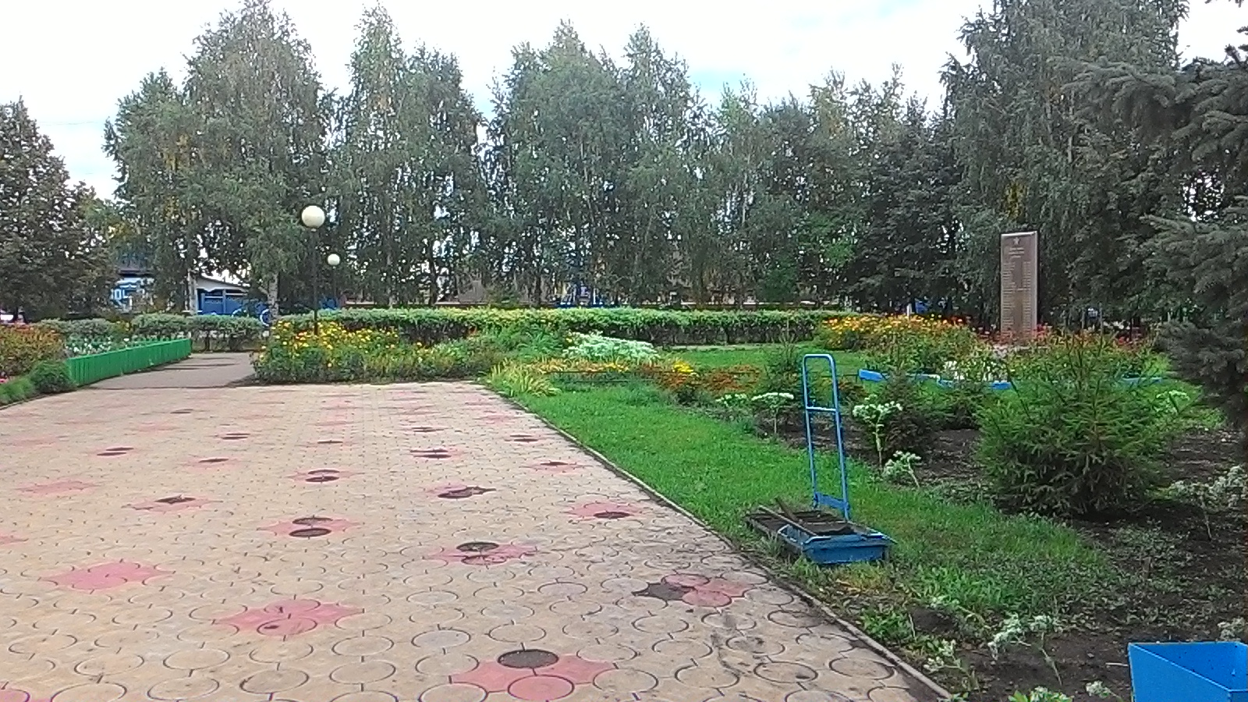
На пришкольном участке была проделана большая работа по благоустройству участка:

Slide 10
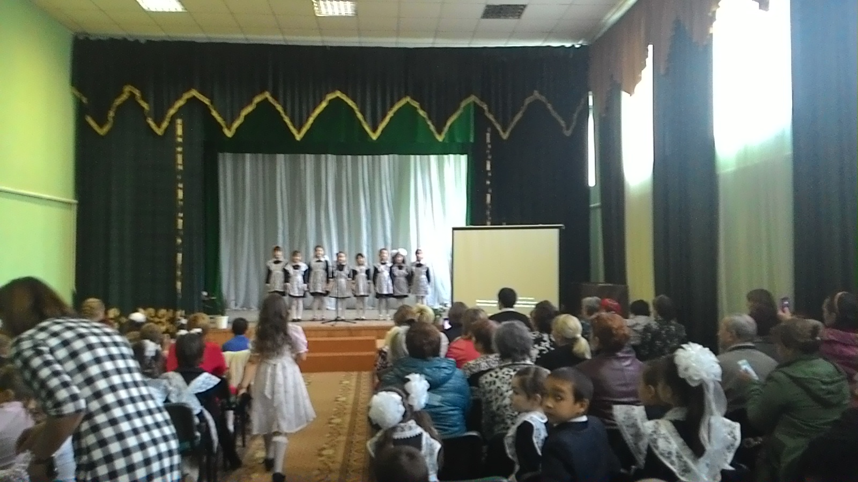
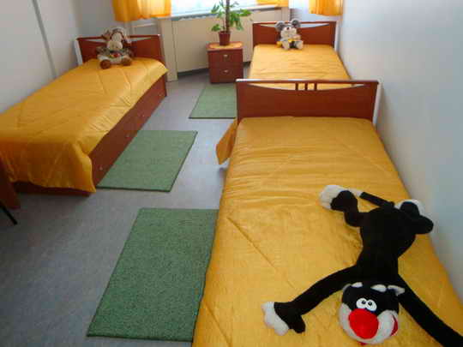
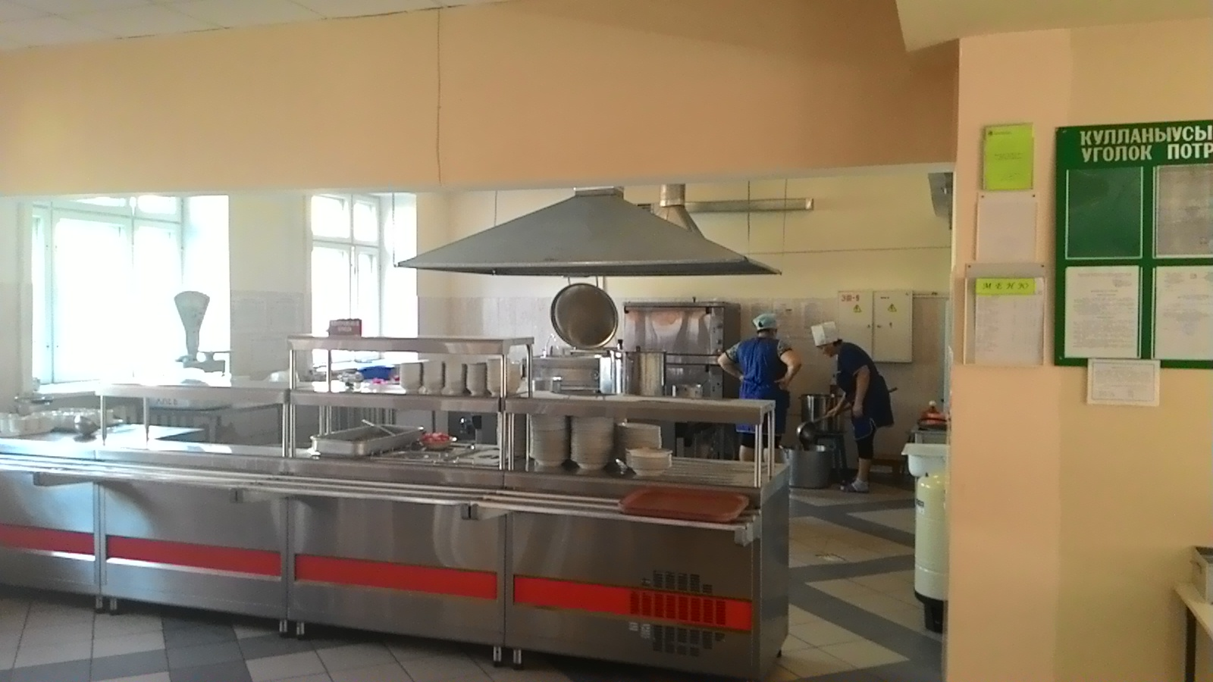
Спальный корпус , столовая и актовый зал

Slide 11

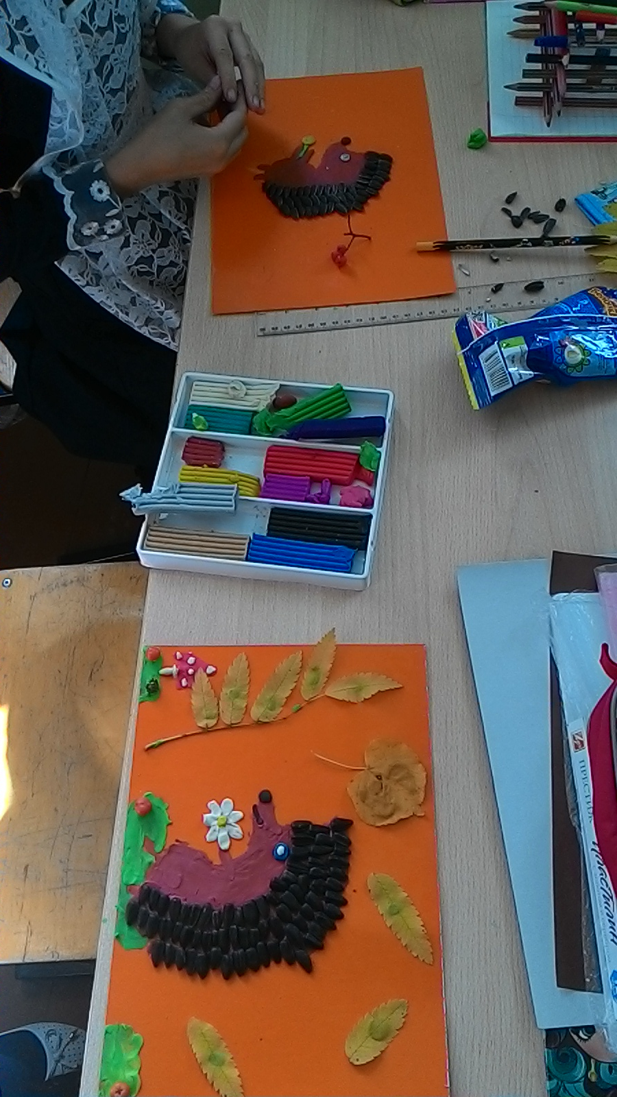
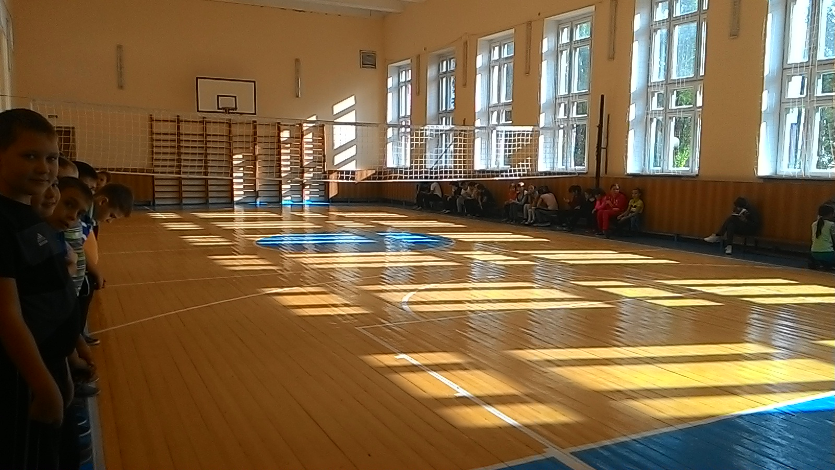
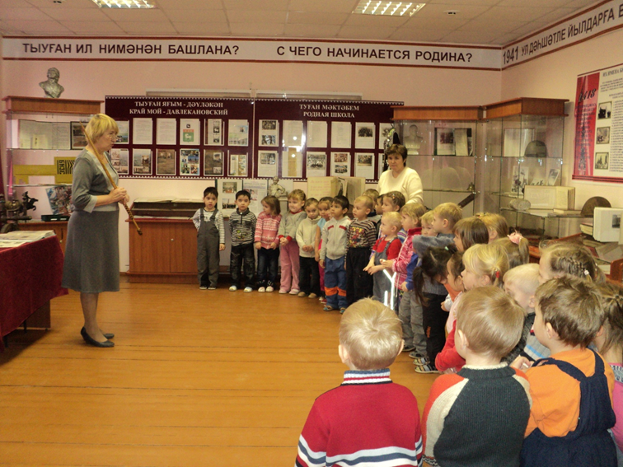
В школе функционируют:
кружки и спортивные секции;историкокраеведческий музей.

Slide 12


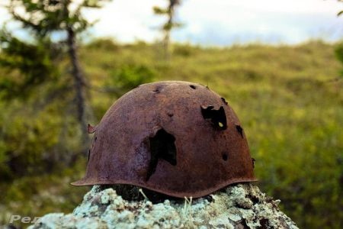
Клуб «Вауровец»
1985 г. - зарождение историко - краеведческого кружка под руководством учителя истории Шафигуллиной Римы Юнусовны. Началась эта работа в дни подготовки к 40-летию Победы. Ребята собрали и записали богатый интересный материал о биографии своих дедов, бабушек, отцов и матерей. Это воодушевило, сплотило ребят. Так возник краеведческий кружок.
В ходе работы кружковцев было выяснено, что в 1942 - 1945 годах в нашем городе Давлеканово было сформировано и действовало единственное в Советском Союзе Военное авиационное училище разведчиков (ВАУР). Появилось новое направление в работе кружка.

Slide 13

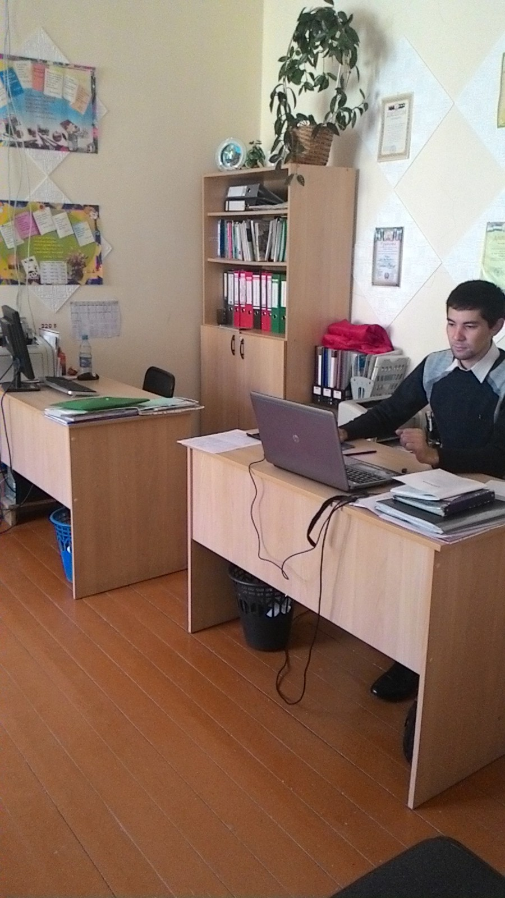
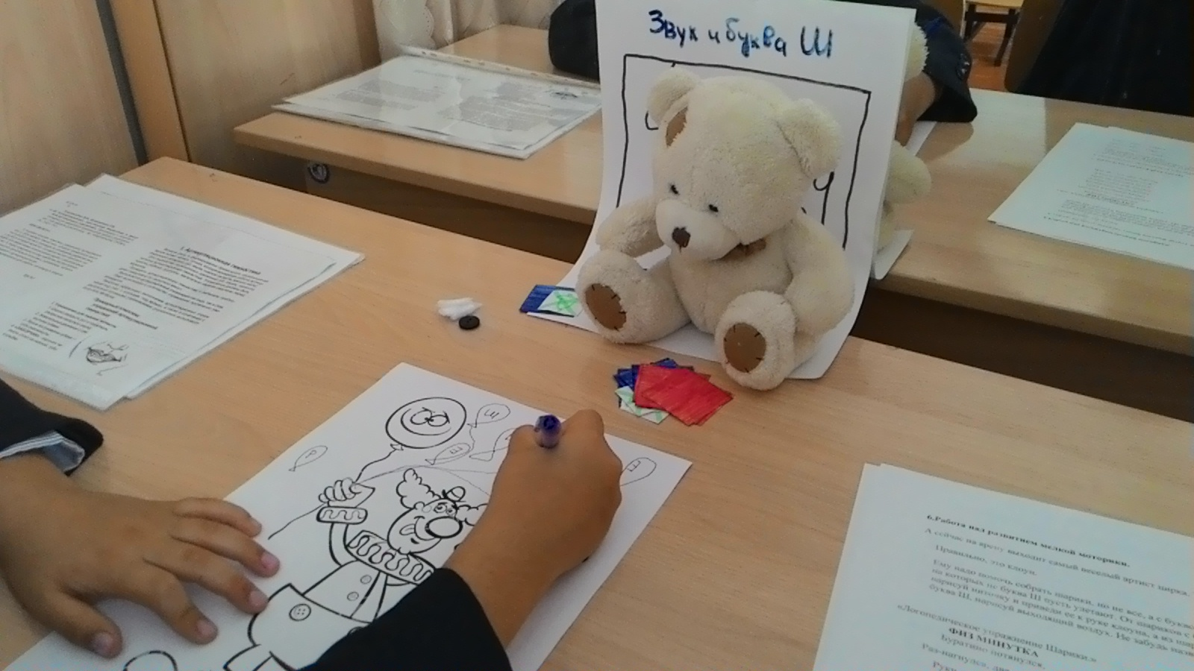
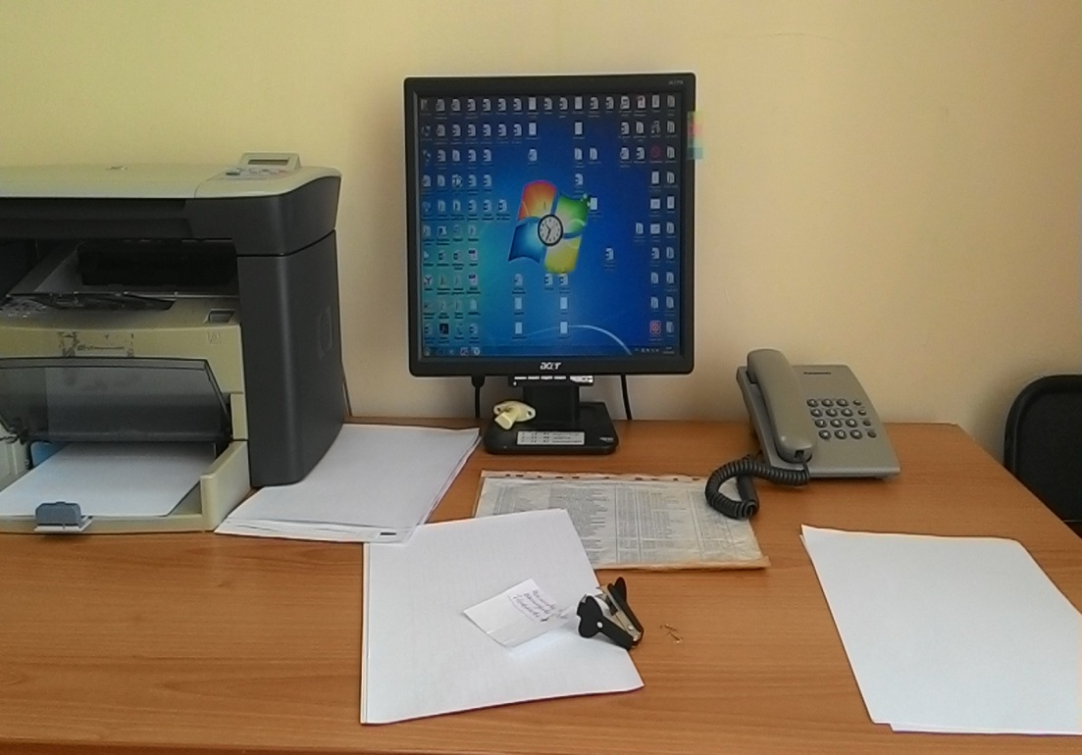
Обустроенные кабинеты : уголок учителя - логопеда,педагога- психолога, учебные кабинеты

Slide 14

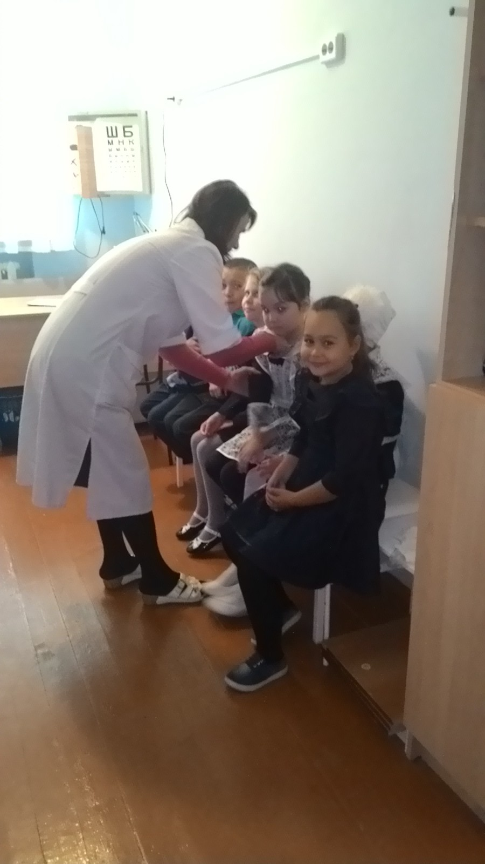
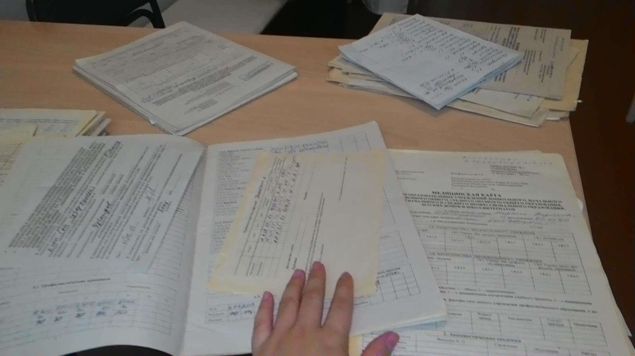
Медицинский блог и карты детей

Slide 15

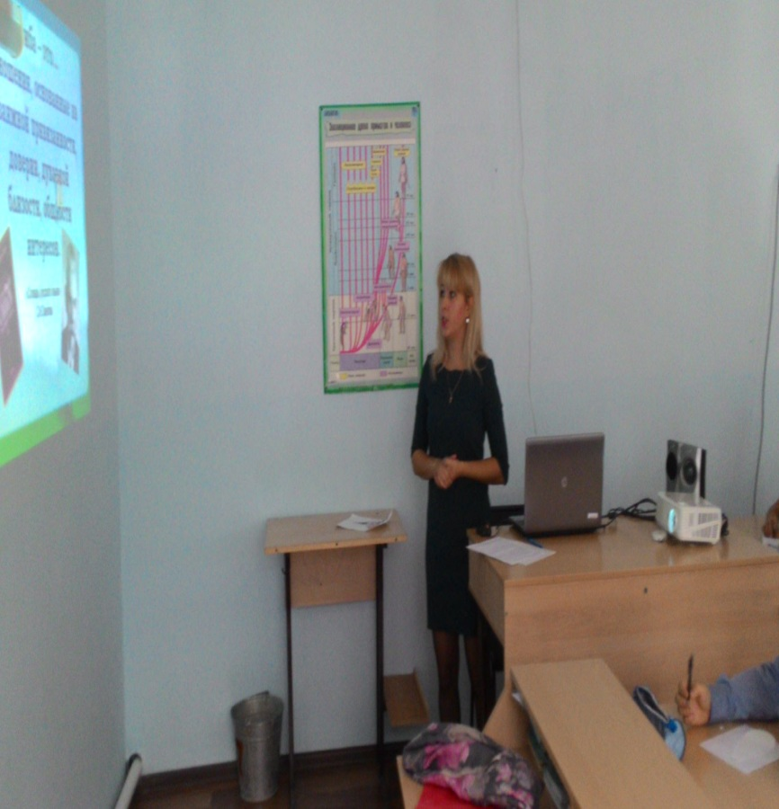
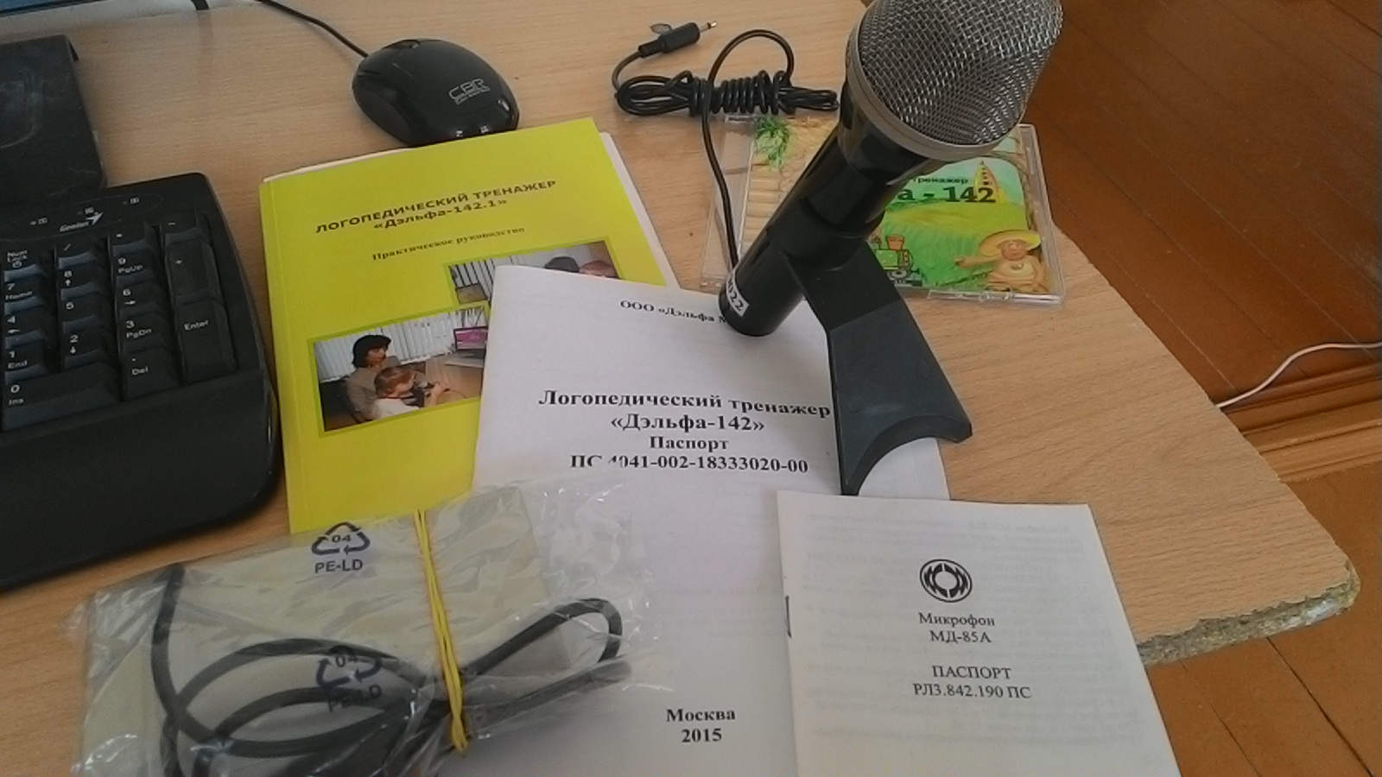
Электронные образовательные ресурсы
Электронными образовательными ресурсами называют учебные материалы, для воспроизведения которых используются электронные устройства.
В самом общем случае к ЭОР относят учебные видеофильмы и звукозаписи, для воспроизведения которых достаточно бытового магнитофона или CD-плеера.
Наиболее современные и эффективные для образования цифровые образовательные ресурсы (ЦОР) воспроизводятся на компьютере.

Slide 16

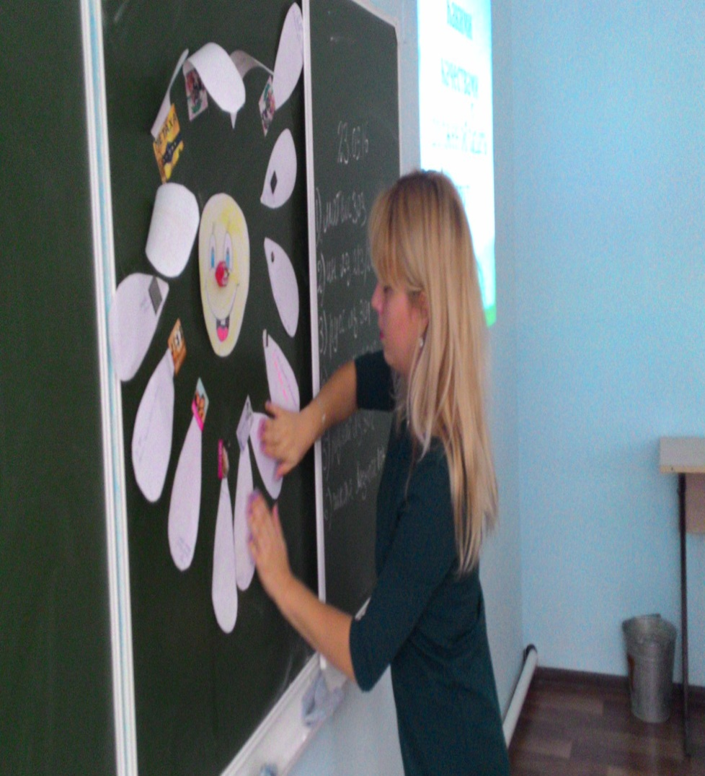
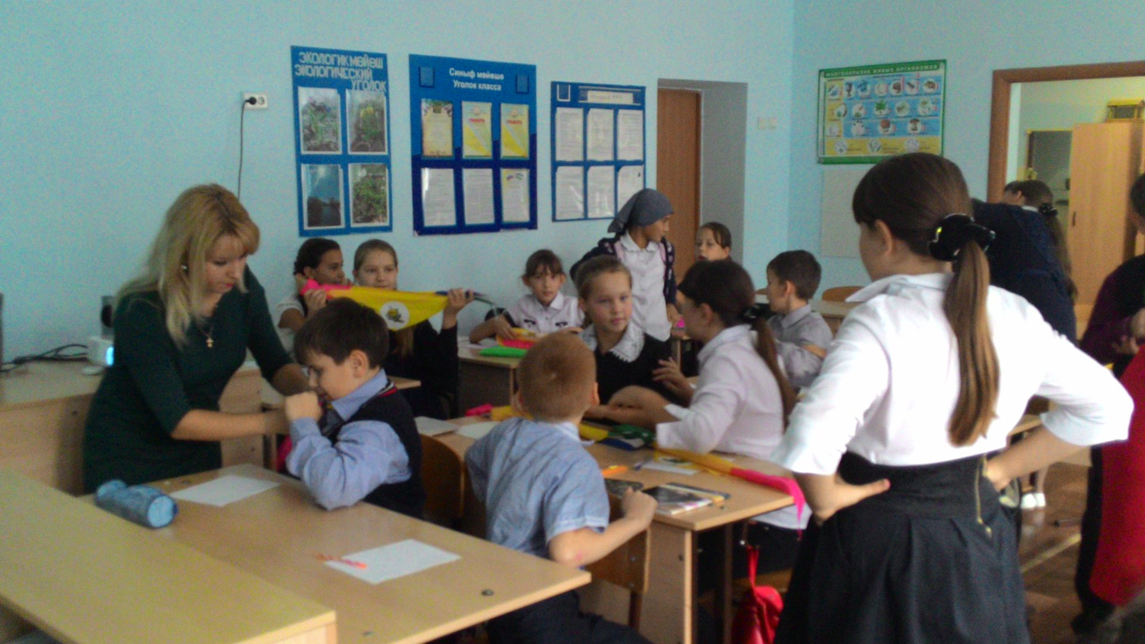
Мероприятие «Солнце дружбы нашего класса»
Цель занятия: создание дружеской атмосферы взаимопонимания, доверия, доброжелательного и открытого общения детей друг с другом, сплочение классного коллектива.

Slide 17

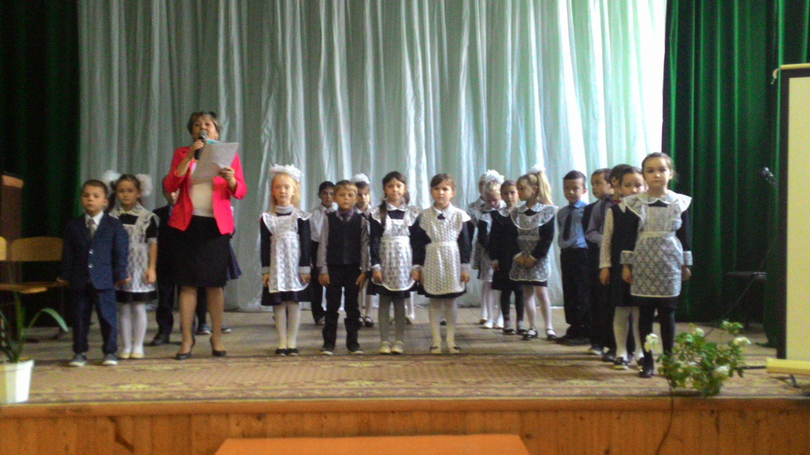
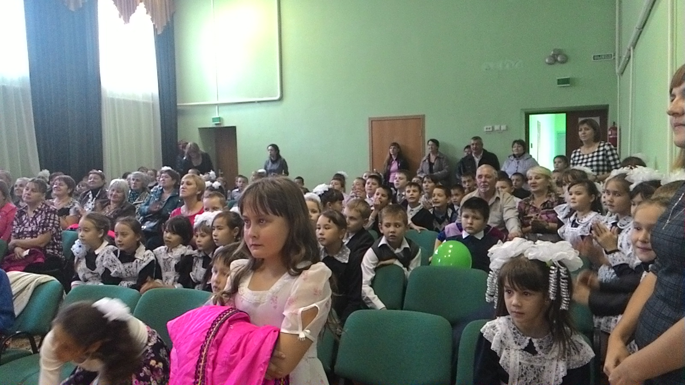
Мероприятие ко Дню пожилых !

Slide 18

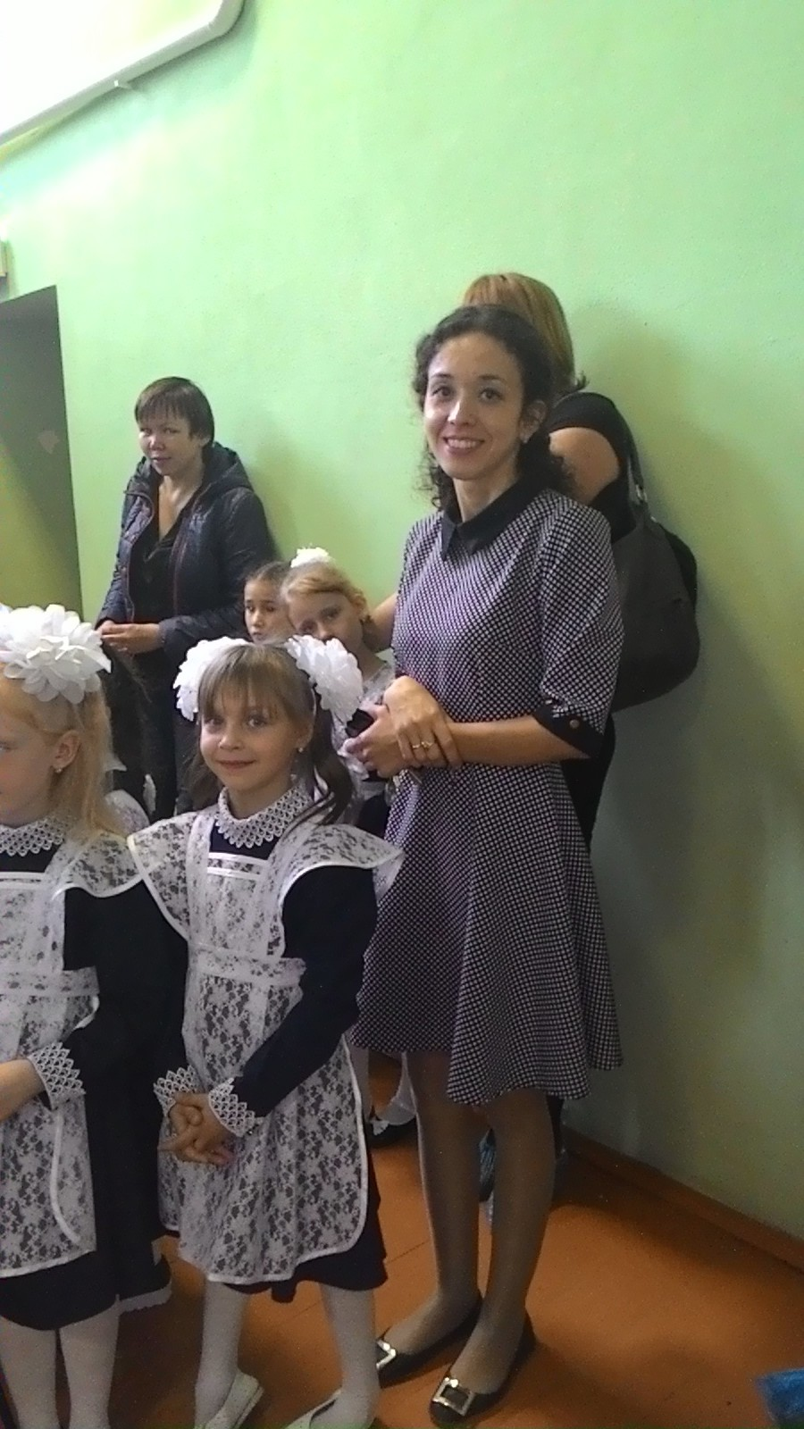
Мероприятие ко Дню Учителя

Slide 19

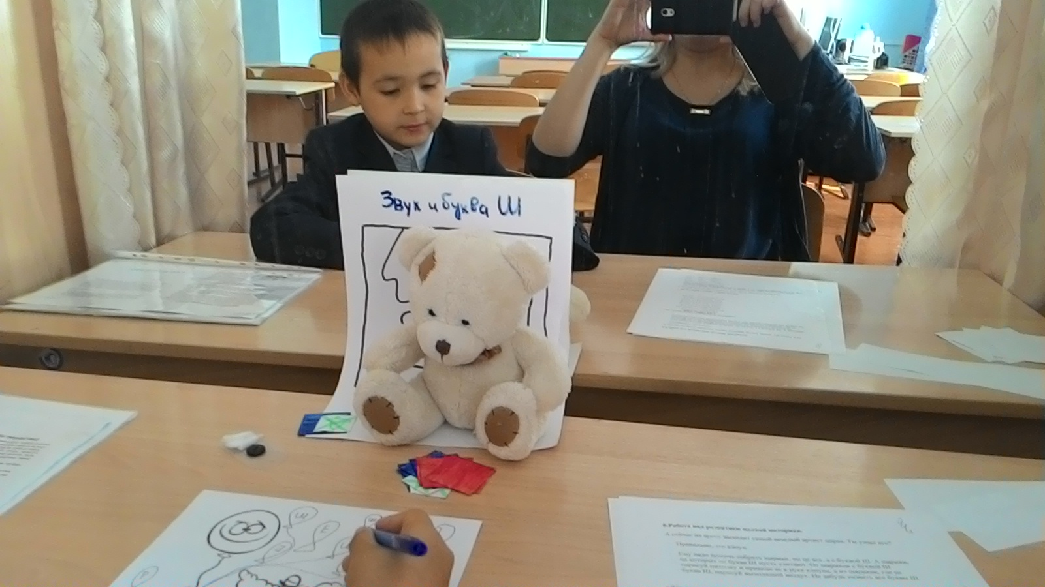
Индивидуального занятия “В цирке. Автоматизация звука и буквы [ш] ”.
Цель: автоматизация звука и буквы [ш].
Задачи:-закрепить артикуляцию и изолированное произношение звука [Ш];
-учить произносить звук [Ш] в слогах, словах, словосочетаниях, предложениях, связном тексте …

Slide 20

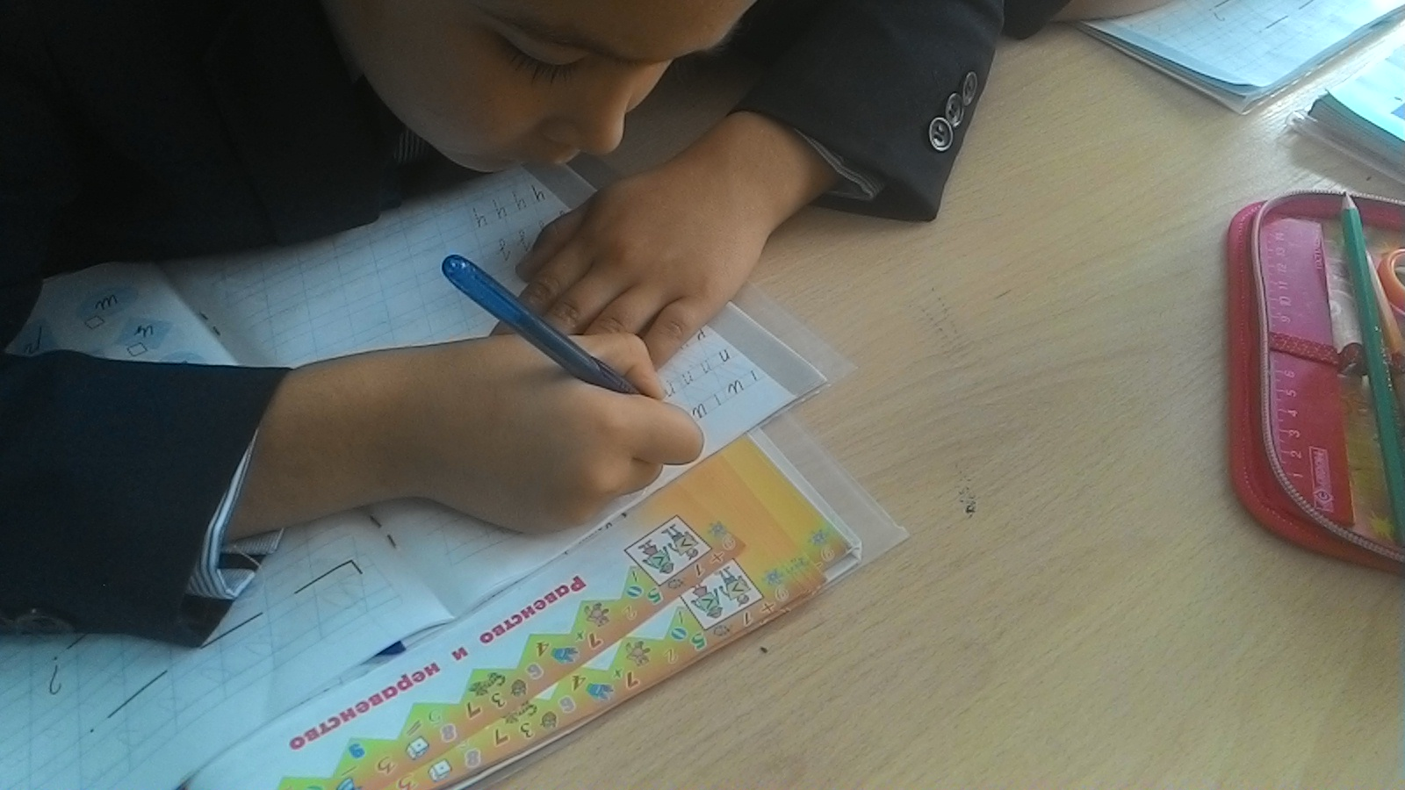
Методика по формированию каллиграфического навыка письма учащихся “Письмо с секретом”
В. А. Илюхиной.

Slide 21
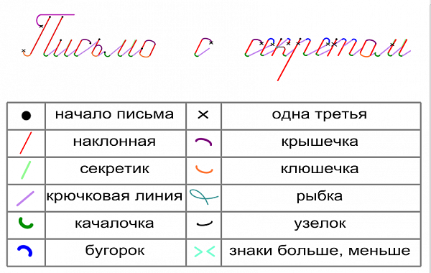

Slide 22
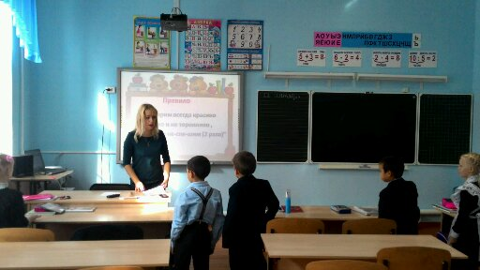
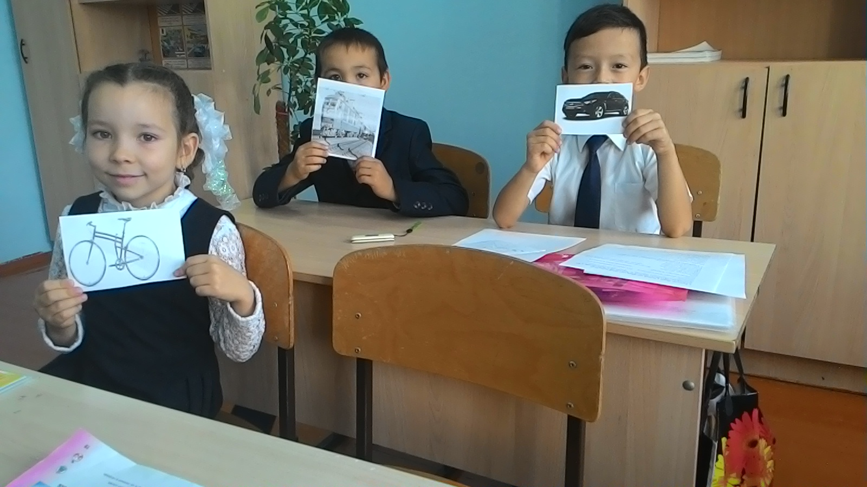
Фронтальное занятие по развитию связной речи “Транспорт”
Цели: Преодоление речевого нарушения путём развития и коррекции двигательной сферы.

Slide 23

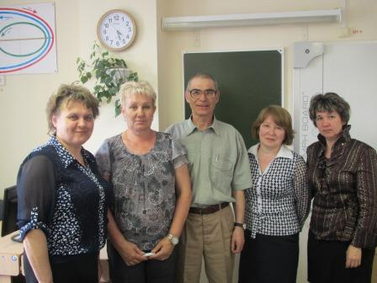
Методическая работа
«Совершенствование качества образования через освоение компетентностного подхода в обучении, воспитании, развитии обучающихся».
Для решения этих задач была разработана программа развития и перспективный план гимназии, которые включают в себя внедрение новых педагогических, информационных, здоровье сберегающих технологий, преподавание по альтернативным учебникам и программам, углубленное изучение предметов через профильное обучение идовузовская подготовка гимназистов.

Slide 24
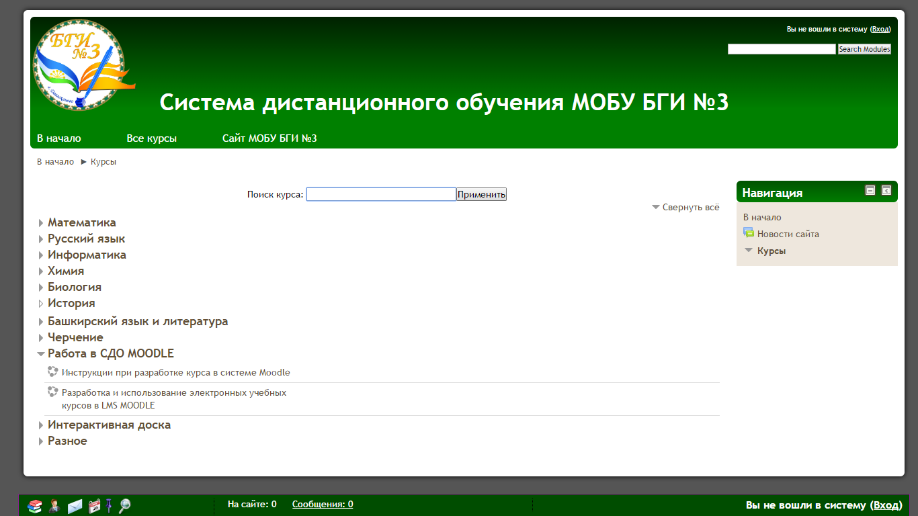
Дистанционное обучение

Slide 25

Достижения гимназии:
2008 год победитель Приоритетного Национального проекта «Образование»
2010 год почетная грамота Министерства природопользования и экологии Республики Башкортостан участник республиканского конкурса «Зелёный наряд школы 2010»
диплом Министерства Образования Республики Башкортостан. Дипломант Республиканской выставки «Юннат–2010»
2011 год почетная грамота Министерства природопользования и экологии Республики Башкортостан. За активное участие в республиканской акции «Марш парков–2011»
2013 год победитель при подготовке гимназии к новому учебному году
2014 год призер при подготовке гимназии к новому учебному году,
победитель Республиканского конкурса боевых листов, посвященного 69 годовщине Победы в Великой Отечественной войне, 25-летию вывода советских войск из Афганистана и 84 годовщине создания ВДВ РФ,
по итогам открытого интернет-голосования в Республиканском конкурсе "ЛУЧШИЙ ОБРАЗОВАТЕЛЬНЫЙ САЙТ" призерами стали сайт гимназии в номинации «Школьный сайт» и «Виртуальный сайт музей» в номинации «Сайт научной тематики».
2015 год победитель II слета инновационных общеобразовательных организаций с родным языком обучения Республики Башкортостан,
победитель при подготовке гимназии к новому учебному году в номинации "За лучший учебно-опытный участок"

Slide 26
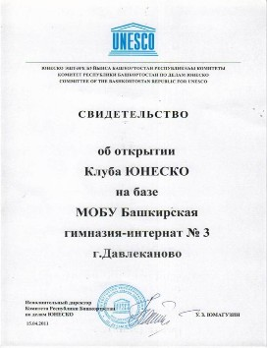
Юнеско
Направления клуба Юнеско:
образование для устойчивого развития;
окружающая среда, методы её сохранения и развития;
права человека, демократия, ненасилие, толерантность;
здоровьесберегающее;
патриотическое;
развитие творческой молодёжи.
С апреля 2011 года гимназия является базовой школой Клуба ЮНЕСКО в Давлекановском районе.

Slide 27

Контакт
Адрес: 453400, Республика Башкортостан, г. Давлеканово, ул. Ворошилова, 17
E-mail: davlscl3@mail.ru
Сайт: http://davlsc3.edusite.ru
Страница на образовательном портале РБ
(ОПРБ): http://oprb.ru/template/admin/school/index.php?id=69
Телефон: +7(34768)32461

Slide 28



